Slide 1
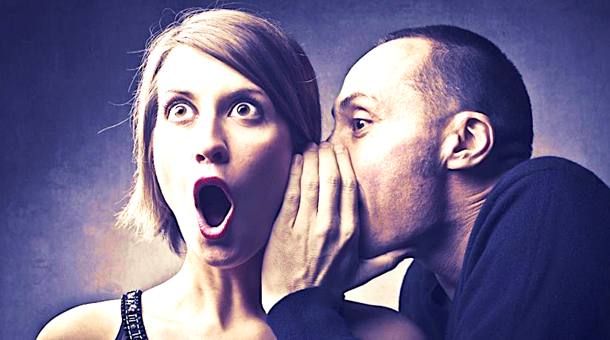
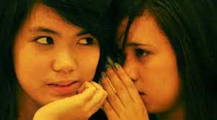
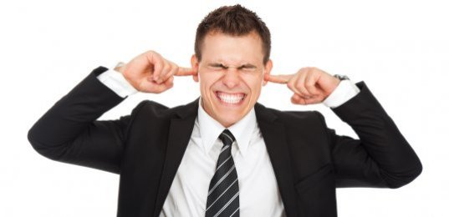
การนินทา Backbiting
เข้าร่วมรีทรีทกับทีม(ทำงาน)วังทองหลาง The Wangthonglung Team Retreat
12-14 August, 2020

Slide 2
คำสอนของศาสนาบาไฮกล่าวเกี่ยวกับการนินทาอย่างไร What does the Baha’i Faith say about Backbiting?

Slide 3
คำสอนของศาสนาบาไฮ Baha’i Teachings
ในบรรดาคำสอนของศาสนาบาไฮ ไม่มีหัวข้อใดที่ได้รับการเน้นย้ำให้เห็นความจำเป็นมากกว่า การงดเว้นจากการจับผิดและห้ามการนินทา
- สภายุติธรรมแห่งสากล
“On no subject are the Bahá’í teachings more emphatic than on the necessity to abstain from fault-finding and backbiting... ”
- Universal House of Justice

Slide 4
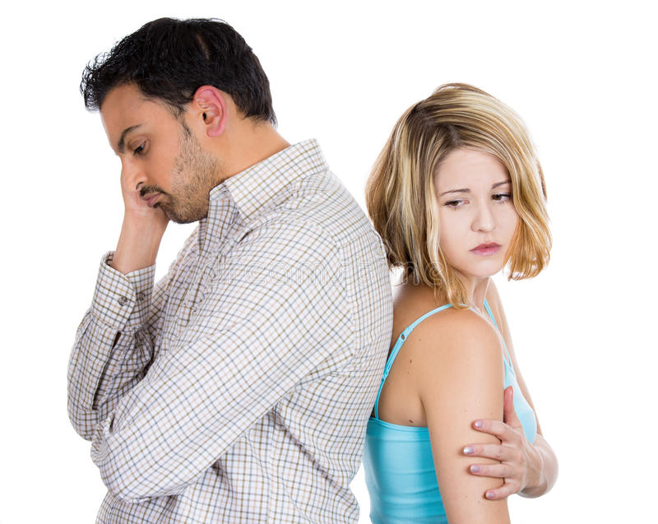
“The worst human quality and the most great sin is backbiting, more especially when it emanates from the tongues of the believers of God.”
- ‘Abdu’l-Baha
“ความชั่วร้ายที่สุดของมนุษย์และบาปอันใหญ่หลวงก็คือการทำร้ายลับหลังเฉพาะอย่างยิ่งจะเป็นความชั่วร้ายและบาปหนักมหันต์ยิ่งขึ้นถ้าเกิดมาจากผู้ที่นับถือในองค์พระผู้เป็นเจ้า”
- พระอับดุลบาฮา
Notes:
ความชั่วร้ายที่สุดของมนุษย์และบาปอันใหญ่หลวงก็คือการทำร้ายลับหลังเฉพาะอย่างยิ่งจะเป็นความชั่วร้ายและบาปหนักมหันต์ยิ่งขึ้นถ้าเกิดมาจากผู้ที่นับถือในองค์พระผู้เป็นเจ้า”

Slide 5
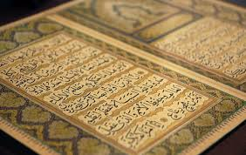
คัมภีร์คีตาบี-อัคดัส - Kitab-i-Aqdas คัมภีร์ที่ศักดิ์สิทธิ์ที่สุด – Most Holy Book
เจ้าถูกห้ามมิให้ก่อฆาตกรรมหรือมีชู้นินทาหรือใส่ร้ายดังนั้นจงหลีกหนีสิ่งที่ห้ามไว้ในคัมภีร์และธรรมจารึกศักดิ์สิทธิ์ทั้งหลาย
- พระบาฮาอุลลาห
คำถามคู่แชร์กลุ่ม
“Ye have been forbidden to commit murder or
adultery, or to engage in backbiting. . . shun ye,
then, what hath been prohibited in the holy Books and
Tablets.”
- Baha’u’llah

Slide 6
คำถามคู่แชร์กลุ่ม
Group Pair Share Question
ทำไมคุณถึงคิดว่าการนินทานั้นจัดกลุ่มด้วยการฆาตกรรมและการล่วงประเวณีในรายการที่ต้องห้ามมากที่สุด?
อะไรบ้างที่เชื่อมโยงการนินทากับการฆาตกรรมและการล่วงประเวณี?
Why do you think that backbiting is grouped with murder and adultery in the list of the most forbidden sins?
What connection does backbiting have with murder and adultery?

Slide 7
การนินทาดับแสงของหัวใจและดับชีวิตของจิตวิญญาณ
พระบาฮาอุลลาห์

Slide 8
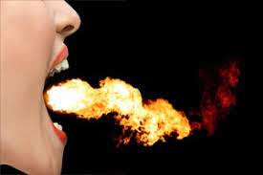
“เพลิงธรรมชาตินั้นเผาผลาญให้ร่างกายมอดไหม้ไป แต่เพลิงอันเกิดจากปลายลิ้นนั้นกลืนกินทั้งจิตใจและวิญญาณเพลิงความร้อนของกองไฟนั้นมีอยู่ชั่วครู่ แต่ผลแห่งความร้อนแรงของคำพูด-นั้นจะยังคงอยู่นับศตวรรษ”
- พระบาฮาอุลลาห
“Material fire consumeth the body,
whereas the fire of the tongue devoureth both heart
and soul.
The force of the former lasteth but for a time,
whilst the effects of the latter endureth a century.”
- Bahá’u’lláh

Slide 9
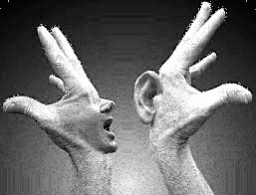
นิยามของการนินทาคืออะไร? What is our common definition of backbiting?

Slide 10
กิจกรรมกลุ่ม - Group Activity
1. อะไรคือความหมายของการนินทา?
2. ทำไมคนถึงนินทา?
What is backbiting?
Why do people backbite?
Notes:
คำแนะนำ: อะไรคือความหมายของการนินทา? จากนั้นให้ทั้งสองกลุ่มทำไมคนนินทา? •แบ่งออกเป็นกลุ่มสองหรือสาม
•ขอให้แต่ละกลุ่ม:
(1) เขียนคำจำกัดความถ้า นินทาและเขียนบนกระดาษชาร์ตพลิก
(2) ระดมสมองและเขียนว่าทำไมผู้คนจึงถอยกลับ?
•เมื่อเสร็จแล้วให้เข้าร่วมกลุ่มอื่นและแบ่งปันคำจำกัดความและรายการของคุณ•ทำงานร่วมกันเพื่อ:(1) เตรียมคำจำกัดความที่รวมกันแล้วเขียนลงบนกระดาษฟลิปชาร์ต(2) จัดทำรายการเหตุผลรวมที่ทำไมผู้คนจึงถอยกลับ •โพสต์ผลลัพธ์และการซักถาม

Slide 11
กิจกรรมกลุ่ม - Group Activity
คำแนะนำ: อะไรคือความหมายของการนินทา? What is backbiting?
ทำไมคนนินทา? Why do people backbite?
•แบ่งออกเป็นกลุ่มสองหรือสาม
•ขอให้แต่ละกลุ่ม:
(1) เขียนคำจำกัดความ การนินทาและเขียนบนกระดาษชาร์ตพลิก
(2) ระดมสมองและเขียนว่าทำไมผู้คนจึงถอยกลับ?
•เมื่อเสร็จแล้วให้เข้าร่วมกลุ่มอื่นและแบ่งปันคำจำกัดความและรายการของคุณ
•ทำงานร่วมกันเพื่อ:
เตรียมคำจำกัดความที่รวมกันแล้วเขียนลงบนกระดาษฟลิปชาร์ต
จัดทำรายการเหตุผลรวมที่ทำไมผู้คนจึงถอยกลับ
•โพสต์ผลลัพธ์และการซักถาม
Notes:
คำแนะนำ: อะไรคือความหมายของการนินทา? จากนั้นให้ทั้งสองกลุ่มทำไมคนนินทา? •แบ่งออกเป็นกลุ่มสองหรือสาม
•ขอให้แต่ละกลุ่ม:
(1) เขียนคำจำกัดความถ้า นินทาและเขียนบนกระดาษชาร์ตพลิก
(2) ระดมสมองและเขียนว่าทำไมผู้คนจึงถอยกลับ?
•เมื่อเสร็จแล้วให้เข้าร่วมกลุ่มอื่นและแบ่งปันคำจำกัดความและรายการของคุณ•ทำงานร่วมกันเพื่อ:(1) เตรียมคำจำกัดความที่รวมกันแล้วเขียนลงบนกระดาษฟลิปชาร์ต(2) จัดทำรายการเหตุผลรวมที่ทำไมผู้คนจึงถอยกลับ •โพสต์ผลลัพธ์และการซักถาม

Slide 12
คำจำกัดความของการย้อนกลับคืออะไร?
Can backbiting be done through a gestures or body language? How?
การแบ็คกิ้งสามารถทำได้ผ่านท่าทางหรือภาษากายหรือไม่? อย่างไร?
Can backbiting be done through texting?
การแบ็คกิ้งสามารถทำได้ผ่านการส่งข้อความหรือไม่??
Can backbiting be done on the phone?
สามารถทำการนินทาบนโทรศัพท์ได้หรือไม่??

Slide 13
Why do people backbite?
Why do people backbite?
Pleasure, compulsive habit, hobby
Think that it is a way to make more friends
Jealousy
Revenge for a perceived wrong
Low self-esteem or self-worth
Wants to feel superior
Inability to forgive and forget
Unable to communicate directly
Lack of inner courage or discipline
Resentment of management or other people for not handing problems for them
Feeling unappreciated, underutilized or unrecognized
Preoccupation with judging others and fault finding

Slide 14
ทำไมคนนินทา? - Why do people backbite?
•ความสุข, นิสัยการบังคับ, งานอดิเรก
•คิดว่ามันเป็นวิธีการหาเพื่อนเพิ่มขึ้น
•ความหึงหวง
•การแก้แค้นสำหรับการรับรู้ผิด
•ความนับถือตนเองต่ำหรือคุณค่าในตนเอง
•ต้องการความรู้สึกที่เหนือกว่า
•ไม่สามารถให้อภัยและลืม
•ไม่สามารถสื่อสารโดยตรง
•ขาดความกล้าหาญหรือมีระเบียบวินัย
•ความไม่พอใจของผู้บริหารหรือบุคคลอื่นที่ไม่ส่งปัญหาให้กับพวกเขา
•รู้สึกว่าไม่ได้รับค่าตอบแทนต่ำกว่ามาตรฐานหรือไม่รู้จัก
•ความลุ่มหลงกับการตัดสินผู้อื่นและการค้นหาความผิด

Slide 15
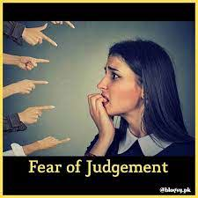
มีวิธีใดบ้างที่ผู้คนจะตัดสินกัน? What are some ways people judge each other?
Looks. การดูจากภายนอก
Wealth ความมั่งคั่ง
Education การศึกษา
Personality บุคลิกภาพ
Culture วัฒนธรรม
Family background พื้นฐานครอบครัว
Abilities ความสามารถ

Slide 16
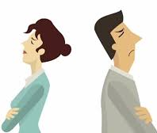
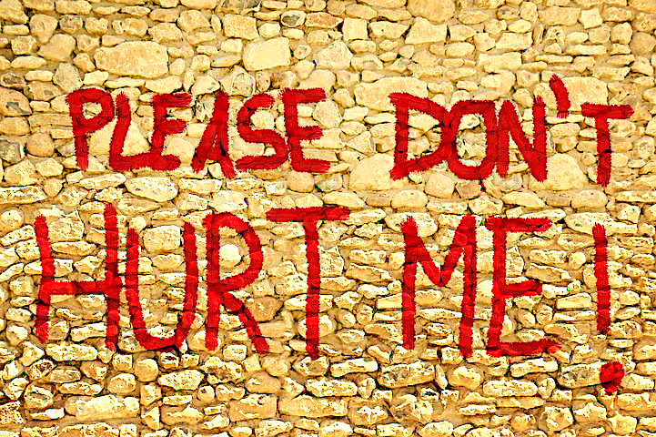
ถ้าคนใดคนหนึ่งพูดถึงความไม่ดีของคนที่มิได้อยู่ ณ ที่นั้น ผลที่จะเกิดขึ้นอย่างชัดเจนมีประการเดียวเท่านั้น คือ : ความกระตือรือร้นของเพื่อนๆ ที่ได้ฟังจะถดถอยลงและมีแนวโน้มที่จะทำให้ผู้ที่ได้ยินเกิดความเฉยเมย เพราะการนินทาลับหลังทำให้เกิดความแตกแยก เป็นเหตุผลักดันให้หมู่เพื่อนๆ ที่ได้ยินได้ฟังถอยออกห่าง.
- พระอับดุลบาฮา
"… If any soul speak ill of an absent one, the only result will clearly be this: he will dampen the zeal of the friends and tend to make them indifferent. For backbiting is divisive, it is the leading cause among the friends of a disposition to withdraw…”
- ‘Abdu’l-Baha

Slide 17
การนินทาหรือไม่? – Backbiting or not?
1.น้องน่านดีจริง ๆ แต่ทำไมเธอพูดเสียงดัง ...
2. ฉันยังไม่เข้าใจว่าเพราะเหตุใด NSA จึงตัดสินใจเช่าอาคารดังกล่าว
3. "เพราะเหตุใดนุกจึงถูกเลือกให้ทำการแปลอยู่เสมอเธอไม่พูด
ภาษาอังกฤษได้ดีคุณพูดภาษาอังกฤษได้ดีกว่าเธอ
4. ฉันเพิ่งได้รับข้อความจากสมชาย. 🤮

Slide 18
การนินทาหรือไม่? – Backbiting or not?
5. ซุปเล็กที่ทำนั้นอร่อยมาก ฉันต้องการเรียนรู้วิธีการทำ
6. เพื่อนกลอกตาของเขาและส่ายหัวเมื่อฟังคนพูดอะไรบางอย่างที่ดีเกี่ยวกับใครบางคน
7. ฉันไม่แน่ใจว่าควรบอกเรื่องนี้กับคุณหรือไม่ ….. (Question: What can we say here?)
8. ฉันไม่แน่ใจว่าควรบอกเรื่องนี้กับคุณหรือไม่ แต่รานีบอกฉันว่าเธอยังโกรธคุณอยู่
9. ดูเหมือนว่า น้องตี๋จะมีน้ำหนักมากคุณเห็นไหมว่ากางเกงของเขาแน่นแค่ไหน?
10. คุณคิดว่าเธอดูเหมือนแม่หรือพ่อของเธอหรือไม่? แม่ของเธอสวยกว่าเธอ

Slide 19
Are these Backbiting or Not?
1. Nong Nan is really nice, but why does she speak so loudly...
2. I still don't understand why the NSA decided to rent that building.
3. "Why does Nuk always get picked to do translation, she doesn't speak English well. You speak English better than her.
4. I just got another text message from Somechai. 🤮
5. The soup Lek made is so delicious. I'd like to learn how to make it.
6. A friend rolls his eyes and shakes his head when listening to someone saying something nice about someone.
7. I’m not sure if I should be telling you this or not but Rani told me she was still mad at you."
8. "It looks like Nong Tee put on a lot of weight. Did you see how tight his pants are?"
9. "Do you think she looks more like her Mom or Dad? Her Mom is way prettier than her."

Slide 20
นี่ไม่ใช่การนินทา มันเป็นความจริง

Slide 21
เราจะหยุดนินทาในชุมชนของเราได้อย่างไร?
How can we stop backbiting in our community?

Slide 22
พระอับดุลบาฮาแนะนำให้เราทำอะไร? What does Abdul-Baha suggest we do?
หากบุคคลหนึ่งพูดในด้านลบของบุคคลหนึ่งที่มิได้อยู่ที่นั้นด้วย จำเป็นที่ผู้ได้ยินจะต้องให้เขาหยุดพูดด้วยจิตใจและวาจาที่เป็นมิตร และกล่าวถึงผลดังนี้ :
การพูดที่สร้างความเสื่อมเสียเช่นนี้ทำให้เกิดประโยชน์อะไรขึ้นมา
จะทำให้พระผู้ทรงความงามอันอุดมพรยินดีหรือไม่.......
หรือพูดแล้วก่อให้เกิดประโยชน์แก่ใครบ้าง?”
“If any individual should speak ill of one who is absent, it is incumbent on his hearers, in a spiritual and friendly manner, to STOP him, and say in effect:
Would it please The Blessed Beauty . . .
Would this detraction serve any useful purpose?
Or be of any possible benefit to any soul?”

Slide 23
ก่อนที่จะพูดให้คิด:
มันเป็นความจริงเหรอ?
มีประโยชน์ไหม?
มันเป็นแรงบันดาลใจหรือไม่
มันเป็นสิ่งที่ดีหรือไม่?
มันใช่ไหม?

Slide 24
What are some habits to stop yourself backbiting?
LIST OF HABITS TO HELP YOURSELF STOP BACKBITING: (Reference for Facilitator)
Practice moving conversations from lower nature to higher nature. Engage in meaningful conversations.
Learn direct communication techniques
Bring yourself to account each day and be determined not to go against God’s teachings.
Become more conscious of your own shortcomings and what virtues you need to strengthen and make a personal plan on how to develop your own growth virtues.
Look for the good in everyone and acknowledge their virtues.
Use the THINK BEFORE YOU SPEAK TECHNIQUE.
If you start to say something by accident quickly stop yourself and remain silent before saying anything else.
Practice being less judging and work on developing a forgiving compassionate eye.
Say prayers for the person you are upset with and ask for protection not to backbite.
Consciously take action to show you are a person who people can trust.
When a bad thought comes replace it with a stronger thought of love.
Think of ways to show kindness to the person you are upset with.
Make a sincere pledge not to backbite.
Use this list to help make your personal growth plan.

Slide 25
รายการนิสัยเพื่อช่วยตัวเองหยุดการแบ็คแพ็คกิ้ง:
(Reference for Facilitators)
•ฝึกการสนทนาที่เคลื่อนไหวจากธรรมชาติที่ต่ำกว่าไปสู่ธรรมชาติที่สูงขึ้น มีส่วนร่วมในการสนทนาที่มีความหมาย
•เรียนรู้เทคนิคการสื่อสารโดยตรง
•นำตัวคุณเข้าบัญชีทุกวันและตั้งใจแน่วแน่ว่าจะไม่ขัดกับคำสอนของพระเจ้า
•ตระหนักถึงข้อบกพร่องของคุณเองมากขึ้นและคุณต้องเสริมสร้างคุณธรรมอะไรบ้างและวางแผนส่วนบุคคลเกี่ยวกับวิธีพัฒนาคุณธรรมการเติบโตของคุณเอง
•มองหาความดีในทุก ๆ คนและรับรู้ถึงคุณธรรมของพวกเขา
•ใช้การตรวจสอบความคิดก่อนที่จะพูด
•หากคุณเริ่มพูดบางสิ่งโดยบังเอิญหยุดตัวเองอย่างรวดเร็วและเงียบก่อนพูดอะไรอีก

Slide 26
รายการนิสัยเพื่อช่วยตัวเองหยุดการแบ็คแพ็คกิ้ง (continued)
(Reference for Facilitators)
•ฝึกการตัดสินให้น้อยลงและพัฒนาความเมตตาที่ให้อภัย
•พูดคำอธิษฐานเผื่อคนที่คุณอารมณ์เสียและขอความคุ้มครองไม่ให้คนแอบแฝง
•ดำเนินการอย่างมีสติเพื่อแสดงว่าคุณเป็นคนที่ผู้คนสามารถไว้วางใจได้
•เมื่อความคิดไม่ดีเข้ามาแทนที่ด้วยความคิดที่แข็งแกร่งของความรัก
•คิดหาวิธีแสดงความเมตตาต่อคนที่คุณอารมณ์เสียด้วย
•ให้คำมั่นสัญญาที่จริงใจว่าจะไม่ตีกลับ
•ใช้รายการนี้เพื่อช่วยวางแผนการเติบโตส่วนบุคคลของคุณ

Slide 27
ฉันจะทำอะไรถ้ามีคนนินทาต่อหน้าฉัน?

Slide 28
มีวิธีใดบ้างที่จะหยุดการนินทา? What are some ways to stop backbiting?
คำแนะนำ:
•คุณมีเวลา 15 นาทีในการจัดเตรียมการสวมบทบาทที่แสดงให้เห็นว่าการหยุดหรือป้องกันการนินทา
•คุณจะแสดงบทบาทของคุณต่อกลุ่ม
Instructions:
You have 15 minutes to prepare a role-play that shows stopping or preventing backbiting.
You will present your role play to the group.

Slide 29
CHECK THE THAI คำถาม - Question?
เหตุใดบุคคลในบทบาทจึงนินทา?
ใช้เทคนิคอะไรในการหยุดการนินทา เป็นประโยชน์หรือไม่?
คุณคิดวิธีอื่นในการหยุดหรือป้องกันการนินทาได้หรือไม่?
Why was the person in the role play was backbiting?
What technique was used to stop the backbiting? Was it helpful?
Can you think of any other way to stop or prevent backbiting?

Slide 30
(Reference for Facilitators) HOW TO HELP OTHERS STOP BACKBITING Get up and move
Be silent.
Change the subject.
Suggest they talk directly to the person or to an institution involved.
Share a quote with them about backbiting.
Say something like, “I don't want to talk about others; it makes me feel uncomfortable.”
Or “ I don’t feel comfortable talking about others. I don’t want to be a cause of disunity.”
Say something positive. People who gossip say negative things about others in order to make themselves feel better by comparison. Stop the gossip by stating something positive about the person they are gossiping about.
Turn the gossip into a conversation about helping that person.
Point out missing information. A gossiper’s story often has holes.
Tell them you have made a pledge not to backbite.

Slide 31
รายการวิธีที่จะช่วยให้ผู้อื่นหยุดการแบ็กอัพ
(Reference for Facilitators)
ลุกขึ้นและย้ายออกไป
•เงียบ.
•เปลี่ยนวิชา.
•แนะนำให้พวกเขาพูดคุยโดยตรงกับบุคคลหรือสถาบันที่เกี่ยวข้อง
•แบ่งปันใบเสนอราคากับพวกเขาเกี่ยวกับการเจาะย้อน
•พูดบางอย่างเช่น“ ฉันไม่ต้องการพูดถึงคนอื่น มันทำให้ฉันรู้สึกอึดอัด” หรือ“ ฉันไม่สะดวกที่จะพูดถึงคนอื่น ฉันไม่ต้องการเป็นต้นเหตุให้เกิดการแตกแยก”
•พูดอะไรบางอย่างในเชิงบวก คนที่พูดซุบซิบพูดในแง่ลบเกี่ยวกับคนอื่นเพื่อทำให้ตัวเองรู้สึกดีขึ้นโดยการเปรียบเทียบ หยุดการนินทาโดยระบุสิ่งที่เป็นบวกเกี่ยวกับบุคคลที่พวกเขากำลังนินทา
•เปลี่ยนซุบซิบเป็นบทสนทนาเกี่ยวกับการช่วยเหลือบุคคลนั้น
•ชี้ให้เห็นข้อมูลที่ขาดหายไป เรื่องราวของนักนินทามักจะมีช่องโหว่
•บอกพวกเขาว่าคุณได้ให้คำมั่นสัญญาว่าจะไม่ตีกลับ

Slide 32
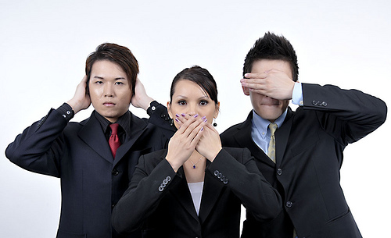
ขอให้คำมั่นสัญญาที่จะหยุดตนเองและผู้อื่นทั้งหมด
จากการนินทา…
ตลอดไป!
Let’s make a pledge to STOP ourselves and others
from backbiting …
FOREVER!!

Slide 33
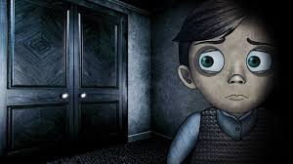
ปิดประตูเพื่อนินทา !!!!
Close the doors to backbiting!
เป็นผู้กระทำหากจะมีทางป้องกันการทำร้ายลับหลังนี้ได้ตลอดไปและผู้นับถือพระผู้เป็นเจ้าทุกๆคนจะกล่าวสรรเสริญยกย่องผู้อื่นแล้วคำสอนของพระบาฮาอุลลาห์ก็จะขจรขจายไพศาลออกไปหัวใจของมนุษย์ทั้งปวงก็จะสว่างวิญญาณของเขาก็จะได้รับเกียรติและโลกมนุษย์ก็จะมีความสุขชั่วกัลปาวสาน”
- พระอับดุลบาฮา

Slide 34
Close the doors to backbiting!
“If some means were devised so that the doors of backbiting could be shut eternally, and each one of the believers of God unsealed his lips in praise of others, then the teachings of His Holiness Bahá’u’lláh would be spread, the hearts illumined, the spirits glorified, and the human world would attain to everlasting felicity.”
- Abdu'l-Baha

Slide 35
........ถ้าเราแสดงความรัก ความอดทน ความเข้าใจในความอ่อนแอของคนอื่น ถ้าเรามุ่งมั่นไม่หาข้อวิจารณ์แต่ให้กำลังใจ คนอื่นๆ ก็จะทำตาม และเราก็จะสามารถช่วยศาสนาด้วยการเป็นตัวอย่างทางด้านปฏิบัติตนและทางด้านกำลังใจ
- สภายุติธรรมแห่งสากล
ความอดทน
“. . . If we show love, patience, and understanding of the weakness of others, if we seek to never criticize but rather encourage, others will do likewise, and we can really help the Cause through our example and spiritual strength.”
- Universal House of Justice

Slide 36
Let’s build unity together มาสร้างความสามัคคีกัน!!

Slide 37
“So powerful is the light of unity that it can illuminate the whole world”
ความสามัคคีนั้นมีอานุภาพ สามารถส่องให้ทั่วทั้งพิภพสว่างไสว
Notes:
ความสามัคคีนั้นมีอานุภาพ สามารถส่องให้ทั่วทั้งพิภพสว่างไสว

Slide 38
OTHER SLIDES
NOT USED

Slide 40
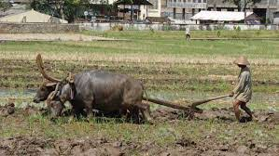
NEED THAI TRANSLATION
If we allow our attention and energy to be taken up in efforts to keep others right and remedy their faults, we are wasting precious time. We are like ploughmen each of whom has his team to manage and his plough to direct, and in order to keep his furrow straight he must keep his eye on his goal and concentrate on his own task. If he looks to this side and that to see how Tom and Harry are getting on and to criticise their ploughing, then his own furrow will assuredly become crooked.”
Shoghi Effendi

Slide 46
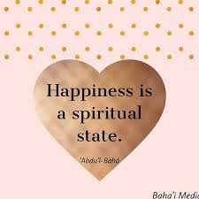

Slide 49
Abdu’l-Baha also said that Baha’is should:
… shun completely backbiting…to such an extent that if a person backbites to the extent of one word, he may become dishonored among all the people, because the most hateful characteristic of man is fault-finding.
NEED THAI TRANSLATION
– Star of the West, Volume 3, p. 192.

Slide 53
What is Backbiting ?
Backbiting means speaking about a person behind his back saying things that he would not like to have spread around or mentioned.
It is the opposite force to unity and is a subtle form of violence. Gossip is like creating and watching our own hurtful soap opera.
Backbiting begins as a negative thought and is shared through a gesture, a written message, a phone call or spoken aloud to another person or group of people.

Slide 54
What is Backbiting ?
Backbiting means speaking about a person behind his back saying things that he would not like to have spread around or mentioned.
It is the opposite force to unity and is a subtle form of violence. Gossip is like creating and watching our own hurtful soap opera.
Backbiting begins as a negative thought and is shared through a gesture, a written message, a phone call or spoken aloud to another person or group of people.

Slide 55
What is Backbiting ?
Backbiting means speaking about a person behind his back saying things that he would not like to have spread around or mentioned.
It is the opposite force to unity and is a subtle form of violence. Gossip is like creating and watching our own hurtful soap opera.
Backbiting begins as a negative thought and is shared through a gesture, a written message, a phone call or spoken aloud to another person or group of people.

